Slide 1
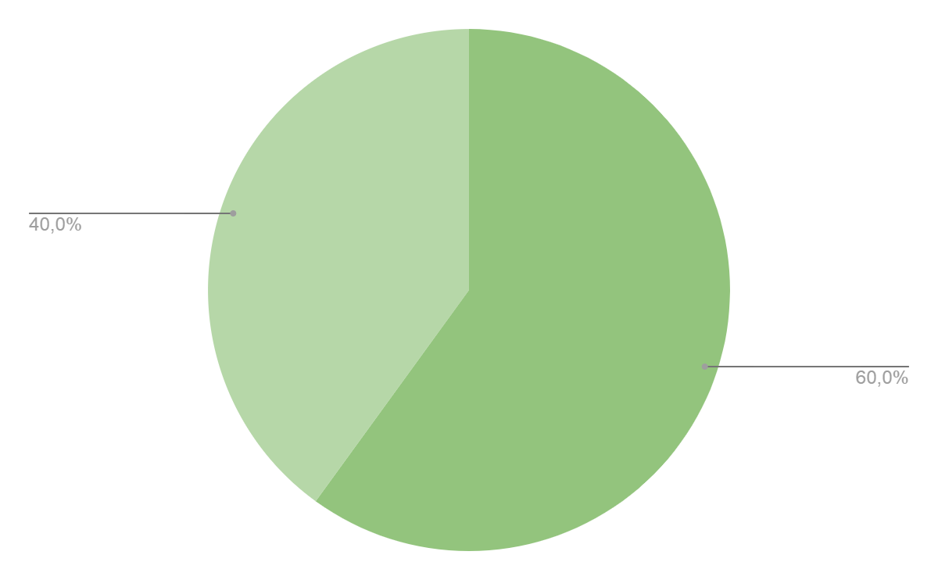

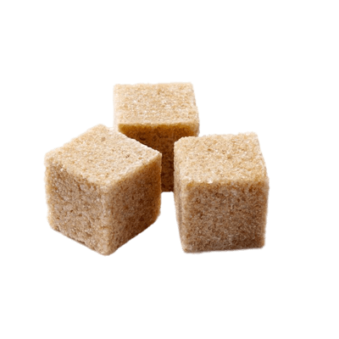

¿ POR QUÉ SE DA EL CONSUMO DEPRIMIDO DE PANELA
EN LA CANASTA BÁSICA FAMILIAR ?
El consumo de panela ha caído en un 40%
Colombia ocupa el segundo puesto a nivel mundial, después de la India en la producción de panela.
CIFRAS
Según cifras del Ministerio de Ambiente y Desarrollo Rural, Colombia ocupa el primer puesto en cuanto a consumo por habitante, pero diferentes estudios muestran que en los último años se ha visto una disminución en el consumo interno.
Ministerio de Agricultura y Desarrollo Rural (2000 y 2004)
Estudio de Agronegocios e Industrias de Alimentos de la Universidad De Los Andes.
La participación en consumo aumentó de un 52.17% en el 2000 a 58.71% en 2004. El azúcar bajó su participación del 47.55% al 43.35%,.
Al importar azúcar de otros países se abre la posibilidad de fortalecer las prácticas ilegales:
La adición y derretimiento de azúcar para la producción de panela, la cual sería falsificada.
EN COLOMBIA SE ESTIMA UN PROMEDIO DE 308 MIL HECTÁREAS PANELERAS.
Distribuidas en 23 departamentos y más de 500 municipios.

Slide 2


RAZONES DE LA DISMINUCIÓN DE CONSUMO DE PANELA EN EL PAÍS
Las personas prefieren usar azúcar por falta de conocimiento en cuanto al valor nutricional que posee la panela y por el sesgo que se tiene en cuanto al valor socioeconómico que te da el uso del mismo.
En los sectores más populares se presenta una necesidad más alta de consumir panela por ser un producto con amplios beneficios, en cuanto a lo económico y seguido de lo nutricional.
Los estratos altos no tienen como primera opción la panela como endulzante, y solo en pequeñas y nulas proporciones hacen parte de la canasta básica familiar.
Se estima que la panela sea considera como parte fundamental para la canasta básica familiar para miles de campesinos.

Slide 3
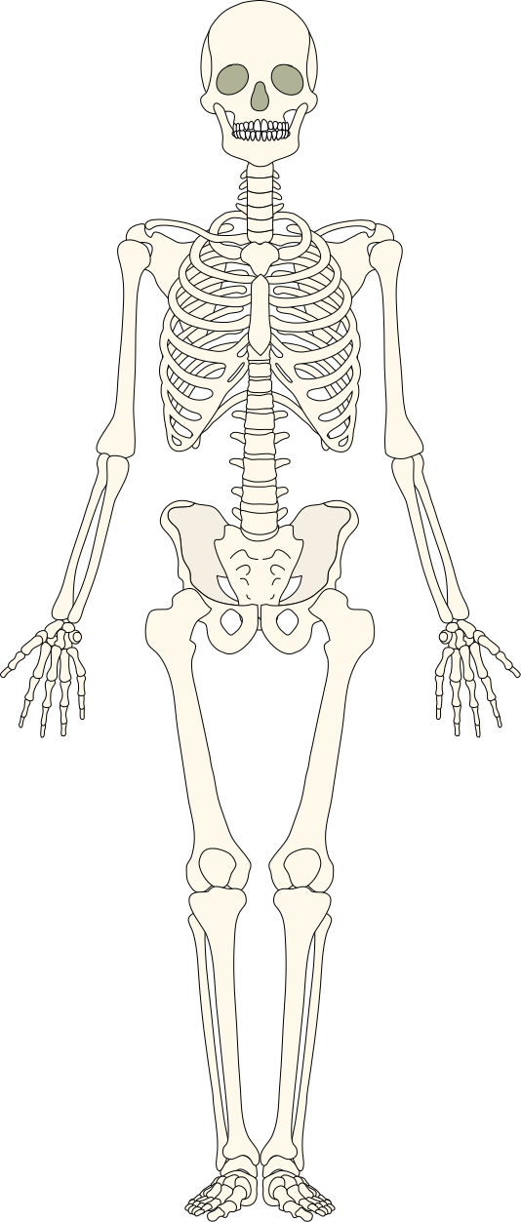


LOS BENEFICIOS DE COMER PANELA
El calcio, fortalece la parte ósea del cuerpo y con la formación de una mejor dentadura.
COMO LO MENCIONA NATALIA ROBLEDO:
En el siglo XX el Estado colombiano defendió la panela y su producción. Ya que, se entendía el valor cultural, nutricional y económico. No obstante, dicha contribución y apoyo estatal se quedo dentro de un recuerdo histórico.
La vitamina A es fundamental para la vista .
El hierro, previene la anemia, además, fortalece el sistema inmunológico y previene enfermedades del sistema respiratorio y urinario.
La vitamina B6 es necesaria para la producción de glóbulos rojos.
EJEMPLO
Alfonso Flórez Ortiz fue acusado de doping porque llevaba con él unos cubos de panela.
El potasio, es el que mantiene el equilibrio del líquido intracelular.
El magnesio, es fortificante del sistema nervioso.
El posicionamiento de la panela mejoró hasta el punto en el que el precio de la tonelada de panela pasó de costar $13.500 a $ 42.000 en el año de 1982.
La vitamina D incrementa la absorción del calcio y fosfato en el intestino.

Slide 4


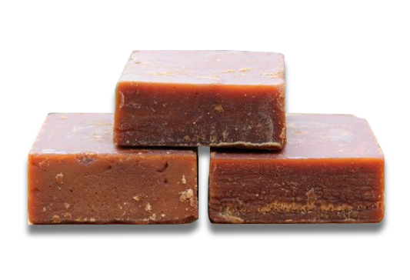
¿ POR QUÉ EL AZÚCAR ESTÁ CATALOGADO COMO PRODUCTO PRINCIPAL EN LA CANASTA BÁSICA FAMILIAR ?
Dentro de las diferencias que poseen estos dos productos, vistos desde la urbanización, la presentación, la calidad y los aspectos físicos, todo esto induce a que el consumidor prefiera el azúcar como un endulzante por su fácil y rápida disolución.
Provoca caries.
Aumenta los niveles de colesterol malo (LDL) y disminuye los del colesterol bueno (HDL).
Daña el hígado, ya que, descompone la glucosa y fructosa.
La industria a buscado nuevas formas de presentación: la panela granulada, en pastillas, los panelones y la panela fluida.
Puede provocar cáncer debido a los niveles altos de insulina.
Afecta el sistema inmunitario.
La industria también ha buscado posicionarse como materia prima dentro de distintos procesos industriales, como lo serían:
La elaboración de bocadillos, confitería, panadería y fabricación de mieles, siropes y bebidas gaseosas, entre otros.
Es el mayor causante de obesidad.

Slide 5
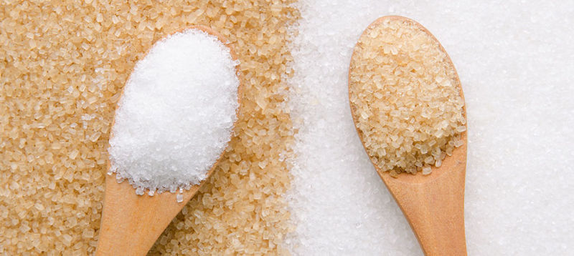

CONCLUSIONES
La disminución del 1 % en el precio del azúcar provoca una disminución de 0,65 % en el consumo de panela.
La disminución de la cuota de exportación, trajo decadencia en el precio internacional del azúcar, destinando la producción azucarera exclusivamente al mercado interno.
Se puede entender que la panela y el azúcar son estrechamente competitivos dentro del consumo, ya que, son endulzantes de uso cotidiano.
El exceso de oferta de panela contribuye a una caída en sus precios y cuando mejoran las condiciones del mercado azucarero internacional, los cañicultores destinan su producción hacia las azucareras.
Los precios de la panela han tendido a disminuir debido al relativo aumento de la oferta del azúcar.
El consumo per cápita de panela y azúcar es distinto entre zonas urbanos y rurales, ya que, en zonas urbanas a menos uso de panela mayor consumo de azúcar, y simultáneamente pasa lo mismo en las zonas rurales, a menor uso de azúcar, mayor consumo de panela.

